Slide 1









1/45

Slide 2




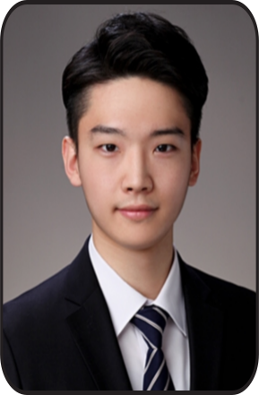






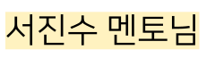
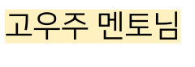
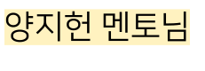






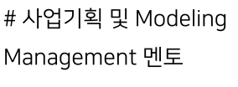

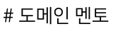

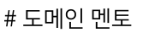
2/45

Slide 3




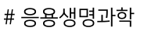


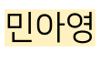
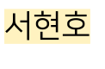
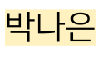




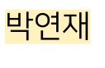




3/45

Slide 4



목차
#1 프로젝트 배경
#5 모델링
#2 문제 정의
#6 경쟁사 분석
#3 솔루션
#7 기대 효과
#4 데이터 전처리
#8 시연
4/45

Slide 5
01
프로젝트 배경

Slide 6


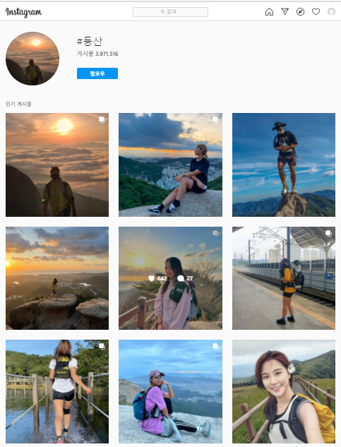




01 프로젝트 배경
코로나 이후
2030세대 등산에 대한 관심 증가
2배
국내 최다 회원 등산앱 <트랭글> 2030회원 증가율
3.5배
6/45
등산 커뮤니티 <얄파인> 신규 가입자 수

Slide 7




01 프로젝트 배경
656만
코로나 이후
[도시 근교형] 북한산 등산객 100만 명 증가
557만
551만
2018
2019
2020
• 국립공원공단 통계자료
7/45

Slide 8
02
문제 정의

Slide 9
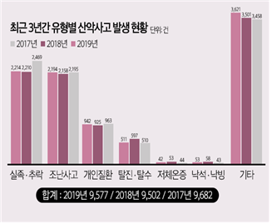
02 문제 정의
산악 안전사고 예방 10대 수칙
무리한 산행과 부주의로 인한 사고 多
Number 1.
산행 전에 산행 코스, 난이도 등에 대한 충분한 정보를 얻는다.
Number 5
자신의 체력을 고려하여 산행 계획을 수립한다.
(절대 무리한 산행을 하지 않는다.)
Number 10.
될 수 있으면 단독 산행을 피한다.
• 대한민국 정부포털 공식블로그
• 소방청 보도자료
9/45

Slide 10
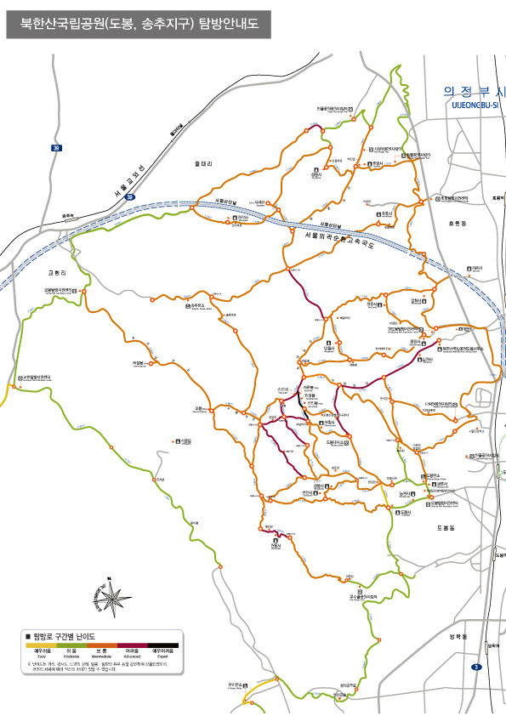
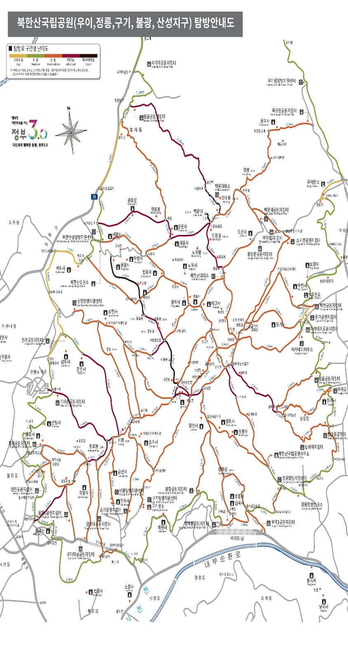
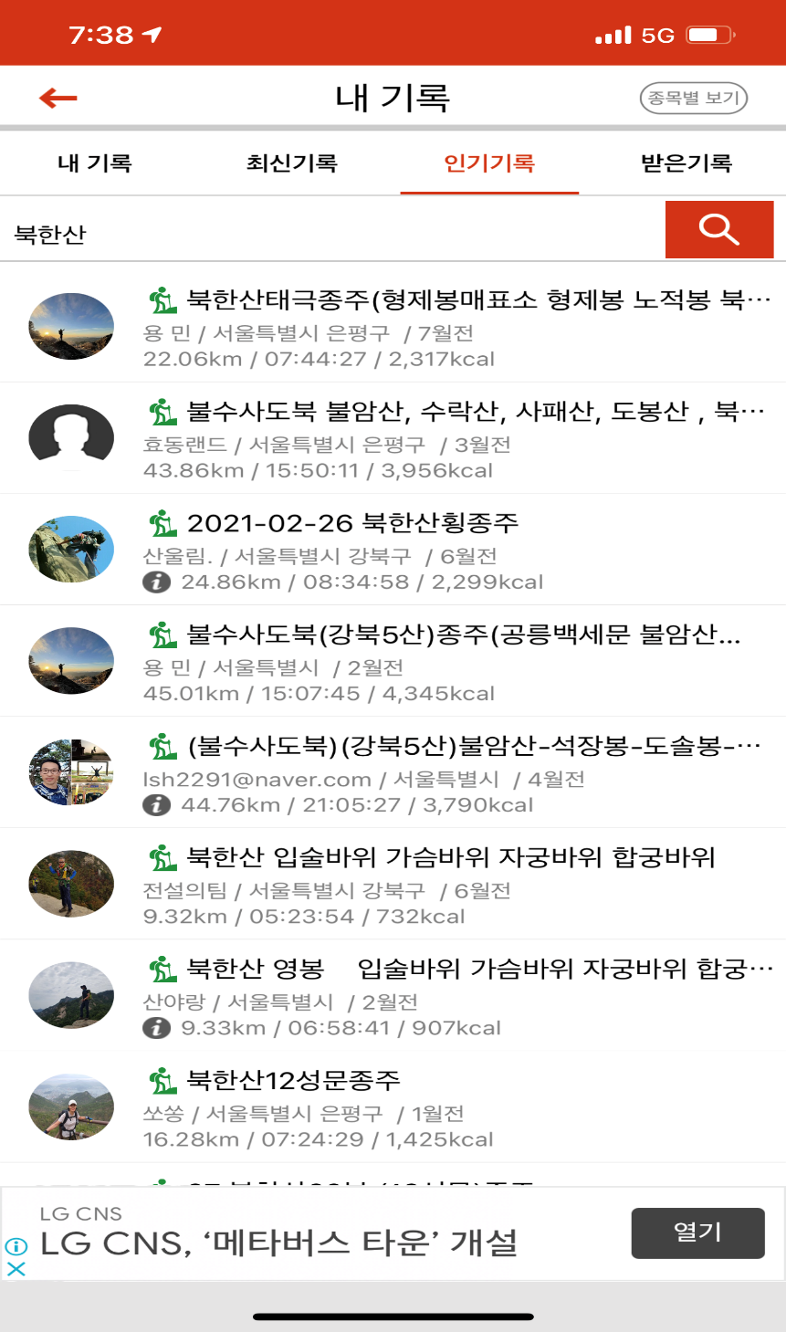
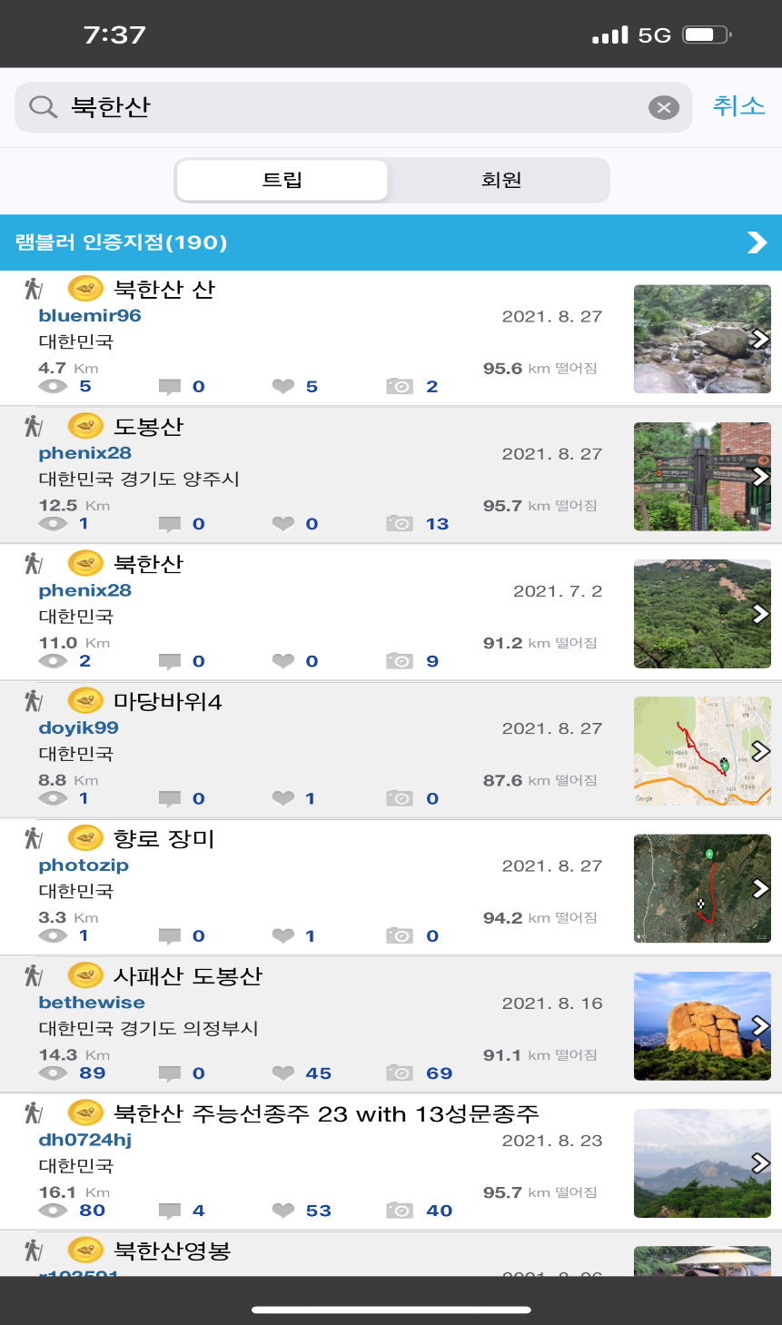
02 문제 정의
시간이 오래 걸리는
코스 계획
북한산 : 97개 탐방로
다른 사람의 코스 정보
10/45

Slide 11
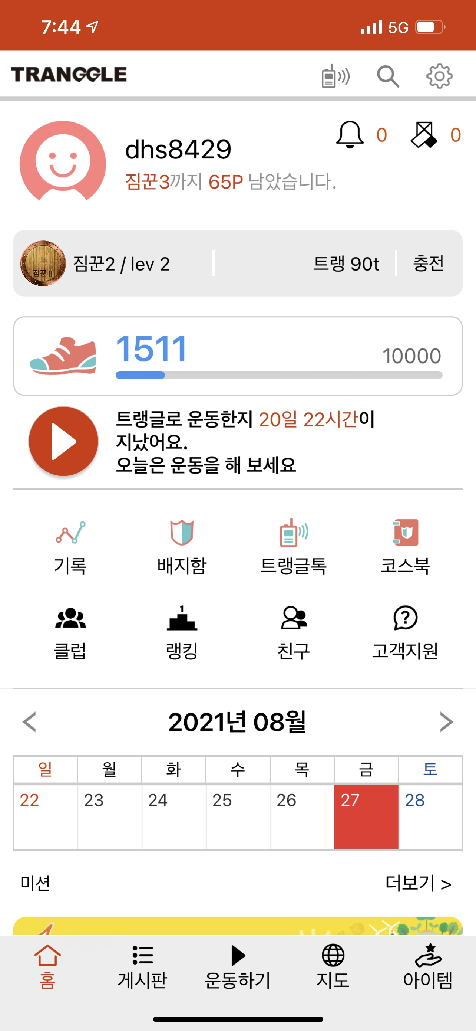
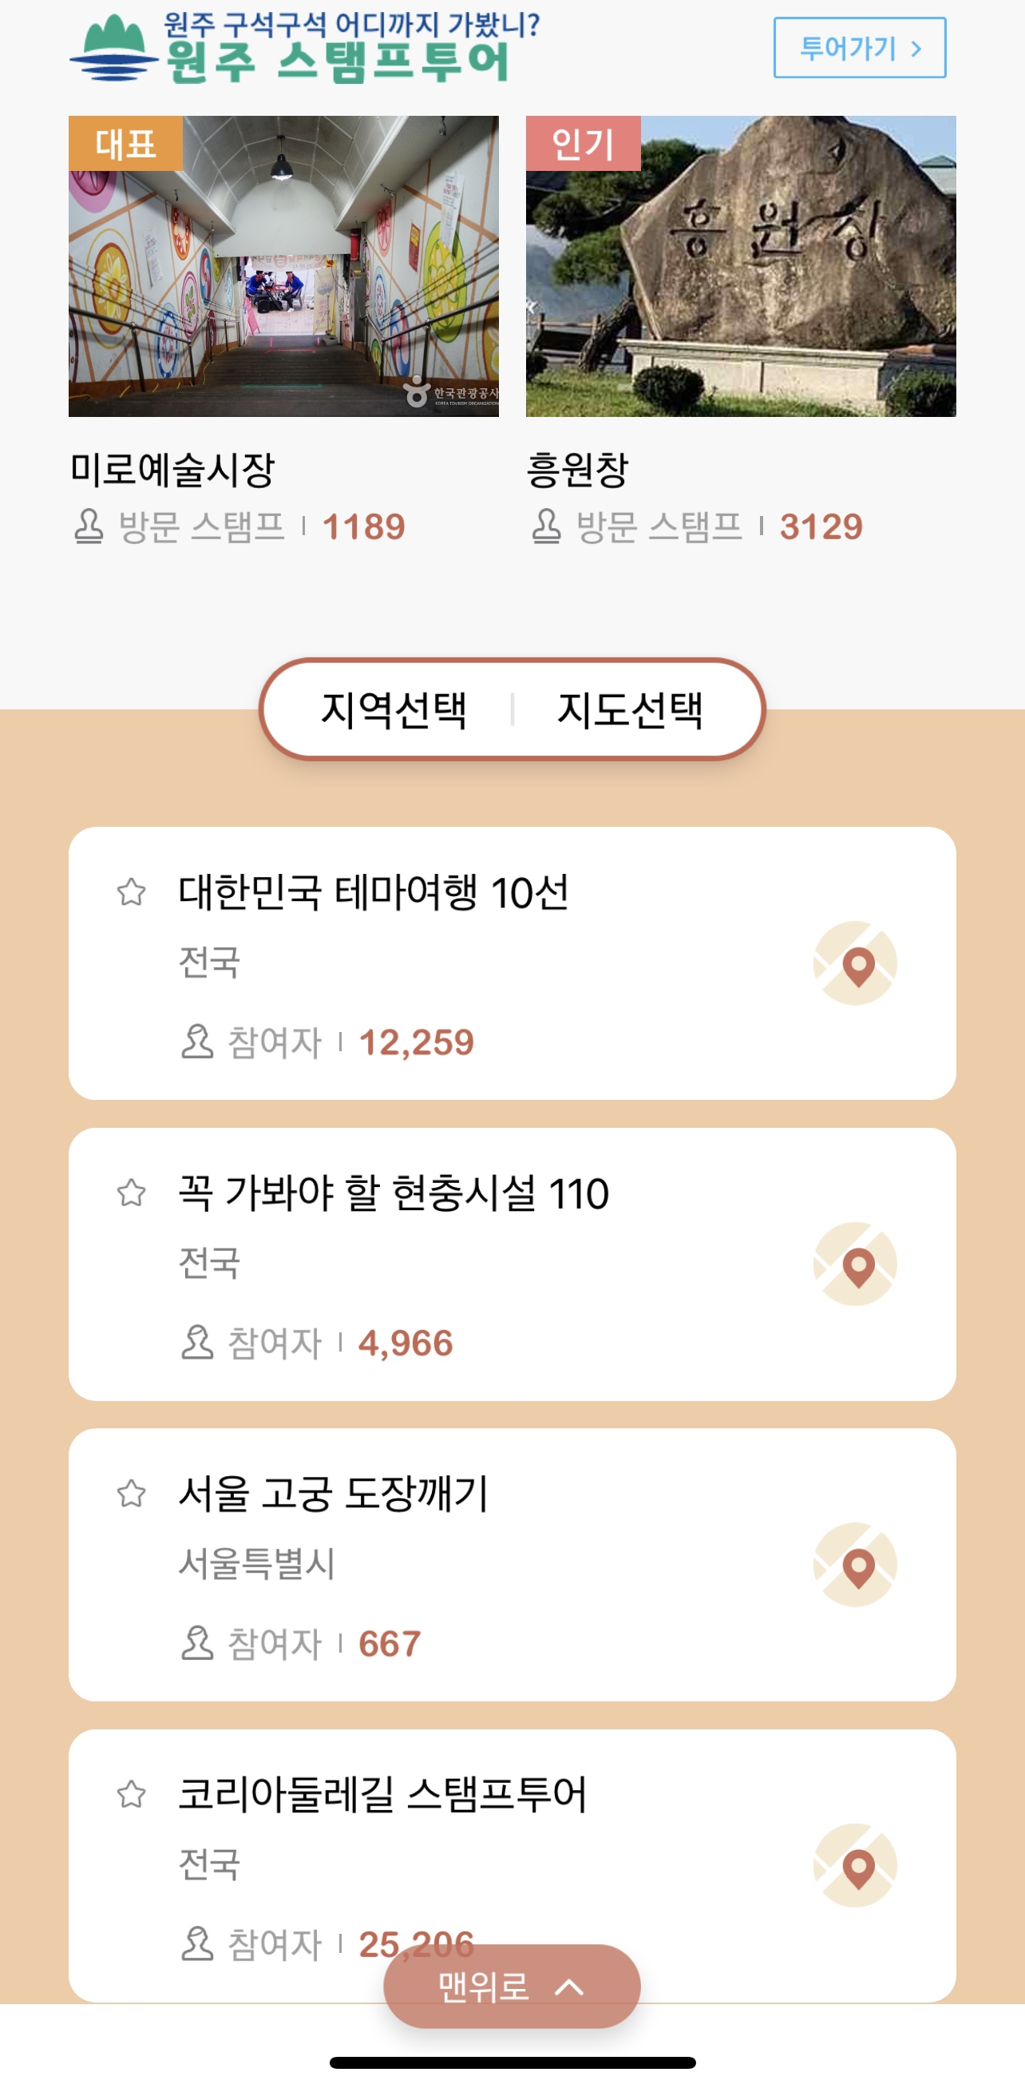
02 문제 정의
존재하지 않는
2030 맞춤형 등산앱
<트랭글 UI>
<올댓 스탬프 UI>
11/45

Slide 12
03
솔루션

Slide 13
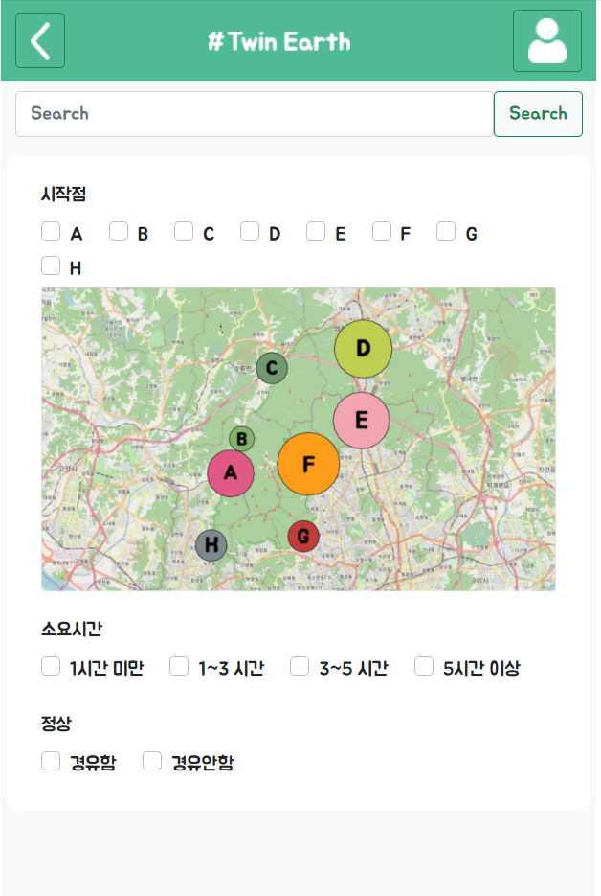
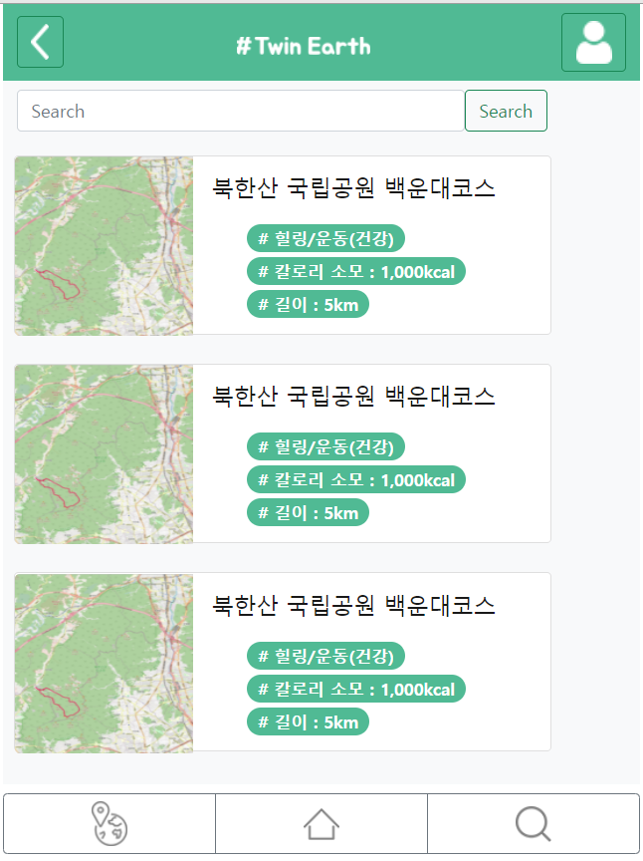
03 솔루션
최소한의 선택 -> 多정보 제공
입력
출력
13/45

Slide 14
03 솔루션
출력
출력 항목
• 카테고리(힐링 / 건강)
• 소모 칼로리(Kcal)
• 트랙 길이(km)
• 난이도(1~5 단계)
• 최고 속도(km/h)
• 속도 중앙값(s)
• 최고 고도(m)
• 총 이동 시간(s)
• 멈춘 시간 (s)
• 움직인 시간 (s)
14/45

Slide 15
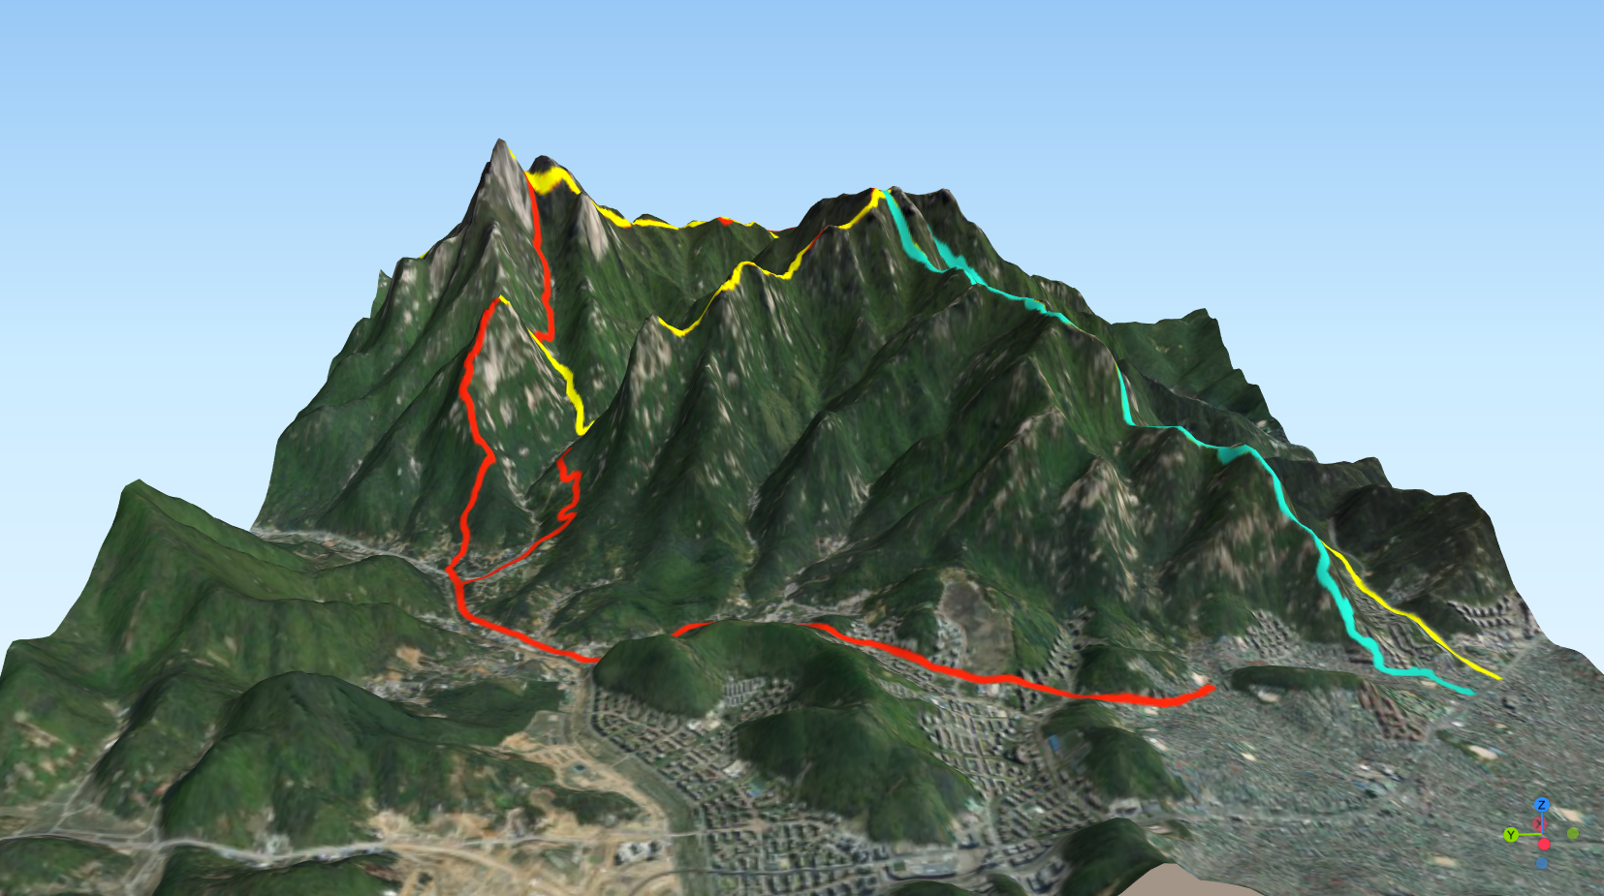
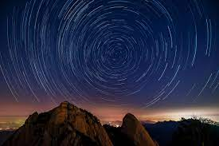
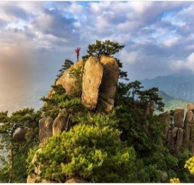
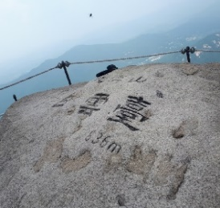
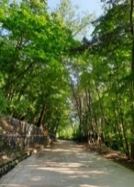
03 솔루션
SNS 서비스
디지털 트윈을 통해
컨텐츠(코스, 사진) 공유
15/45

Slide 16
04
데이터 전처리

Slide 17
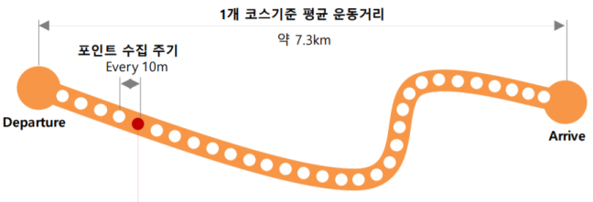
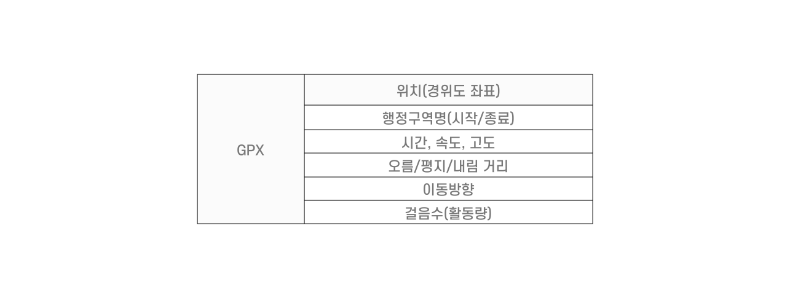
04 데이터 전처리
#1 GPX 데이터
자신이 다닌 코스를 저장할 수 있는 “공간데이터”
17/45

Slide 18
04 데이터 전처리
#1 GPX 데이터
Track1
Track1
Track2
1 트랙
1 세그먼트
多 포인트
Segment2
Segment2
Segment1
Segment1
Point_1
Segment1
Point_1
Point_1
Point_2
Point_2
Point_1
Point_3
Point_1
Point_2
Point_2
Point_3
Point_3
Point_2
Point_4
Point_4
Point_3
Point_4
Point_4
Point_3
Segment3
Segment3
Point_4
Point_1
Point_1
Point_2
Point_2
Point_3
Point_3
Point_4
Point_4
18/45

Slide 19



04 데이터 전처리
#2 GPX 파일 -> feature 뽑기
최고 고도
정상에 갈 것인가?
움직인 시간, 멈춘 시간,
최고속도
몇 시간 소요 되는가?
첫 포인트(위도&경도&시간)
출발 시간 & 장소?
트랙 길이, 누적고도이득
등산 난이도?
등린이
19/45

Slide 20
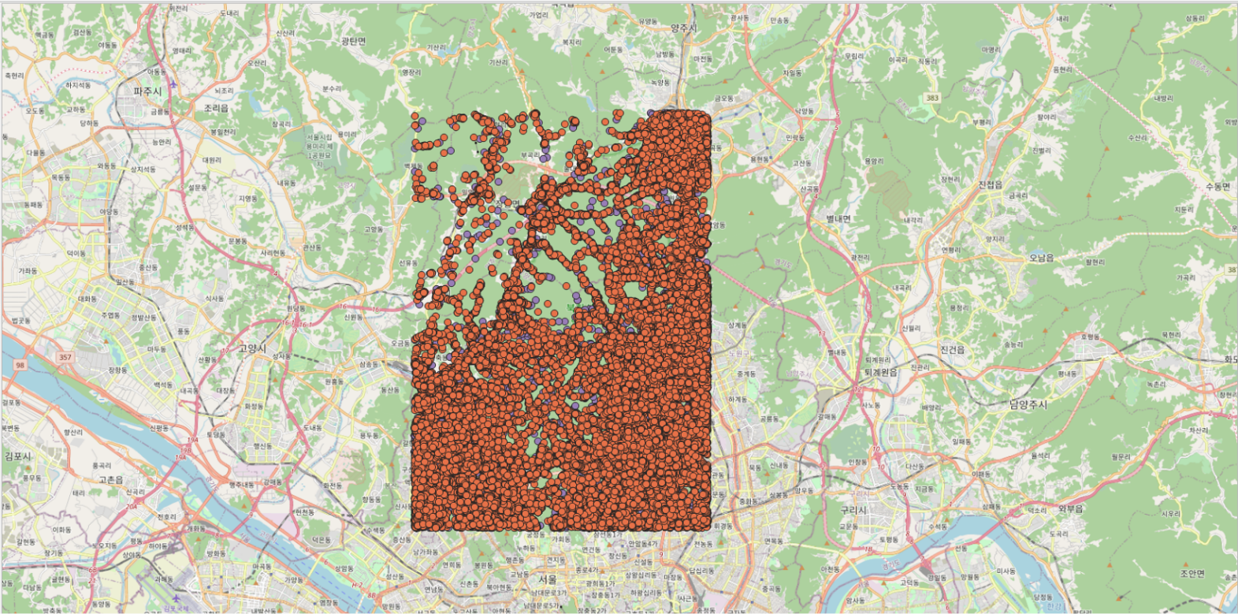
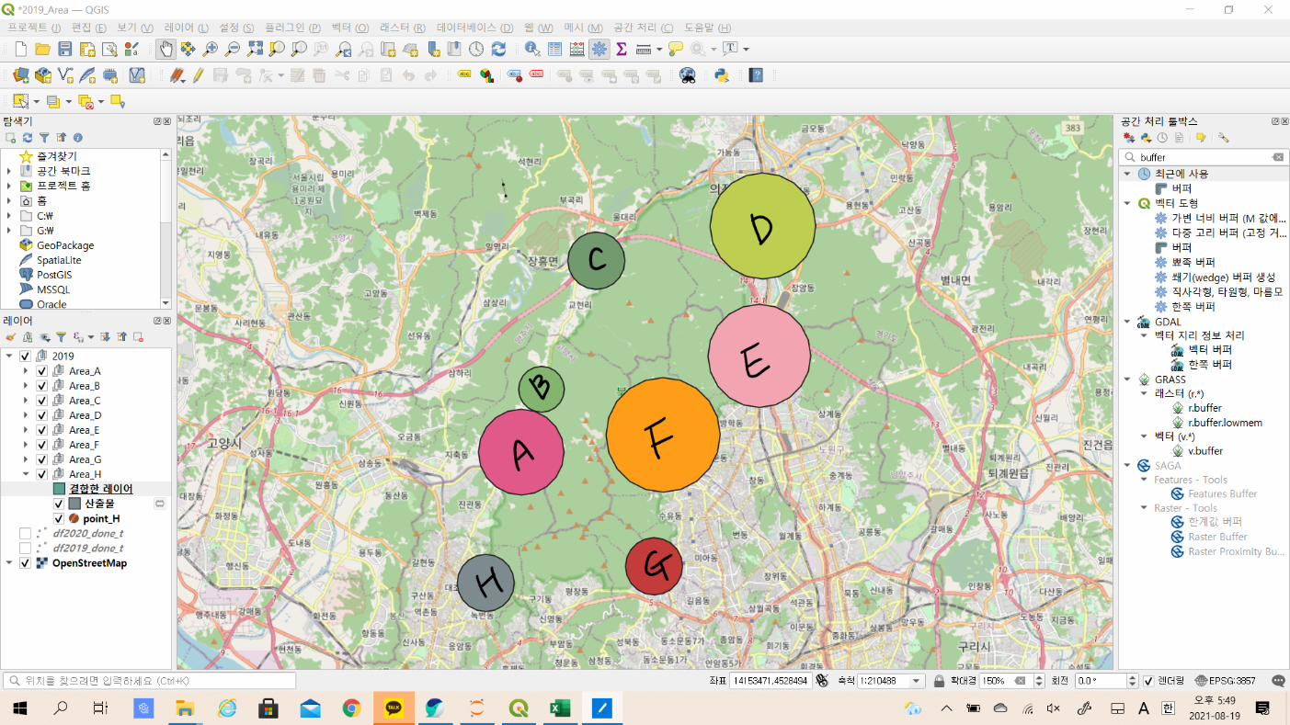
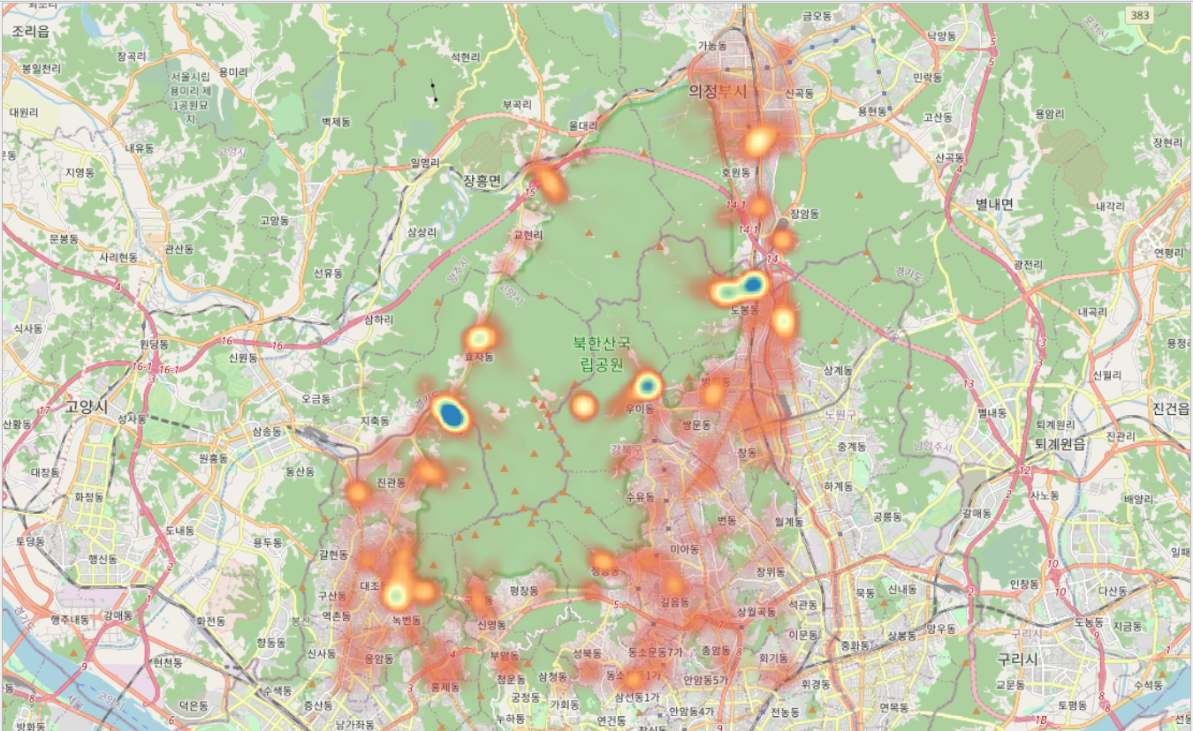
04 데이터 전처리
#3 QGIS 활용 -> 시작 구역 정하기
35만개 시작 포인트
8개의 구역
시작 포인트 히트맵
20/45

Slide 21
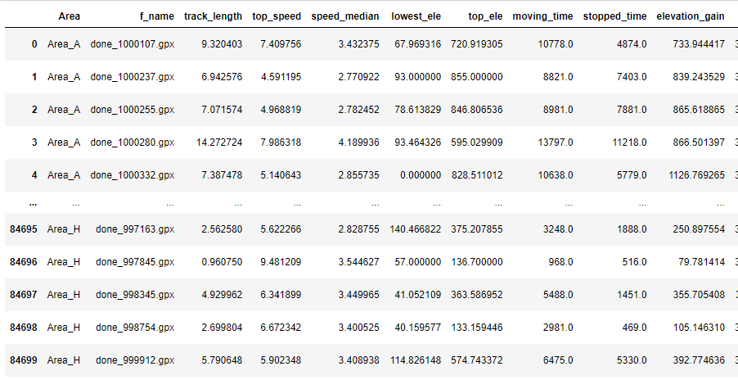
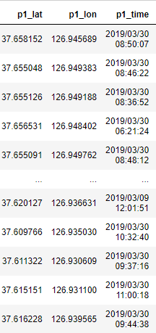
04 데이터 전처리
#3 QGIS 활용 -> 시작 구역 정하기
구역 추가
21/45

Slide 22
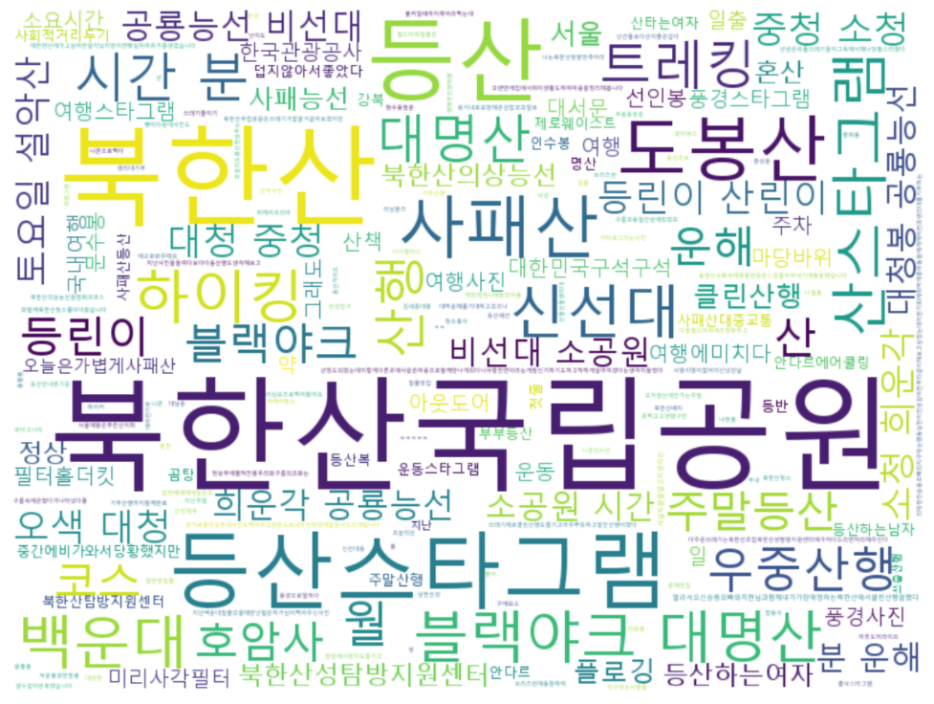
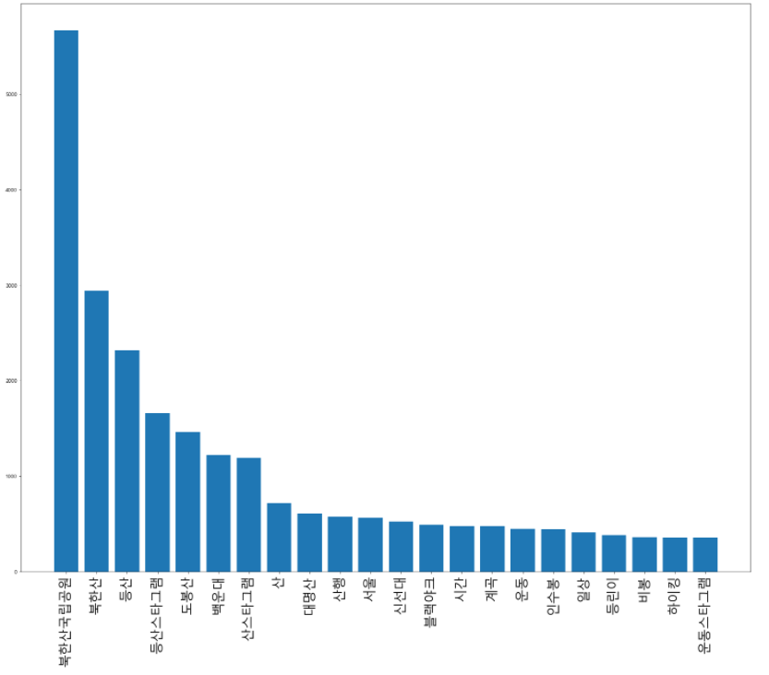
04 데이터 전처리
#4 인스타 크롤링 -> feature 뽑기
빈도 분석
키워드 정리
해시태그
북한산 국립공원, 운동스타그램, 등산스타그램, 산스타그램…
인기 정상
백운대, 자운봉, 인수봉, 비봉, 만경대, 향로봉, 만장봉, 족두리봉…
인기 경관
송추 계곡, 사패산, 사모바위, 의상능선, 숨은벽, 대동문, 북한산성…
등산, 풍경 사진, 혼산, 주말등산, 운동, 백패킹, 블랙야크, 레깅스…
취미&패션
22/45

Slide 23
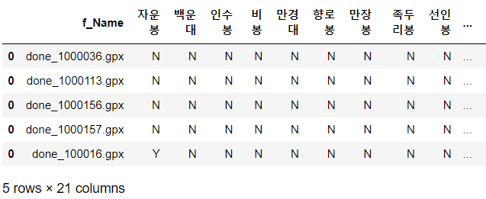
04 데이터 전처리
#4 인스타 크롤링 -> feature 뽑기
경유 여부 feature
인기 정상 TOP 10
인기 경관 TOP 10
23/45

Slide 24
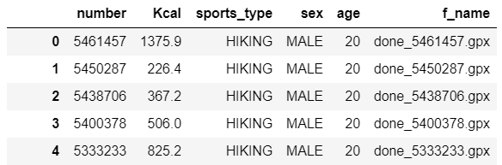
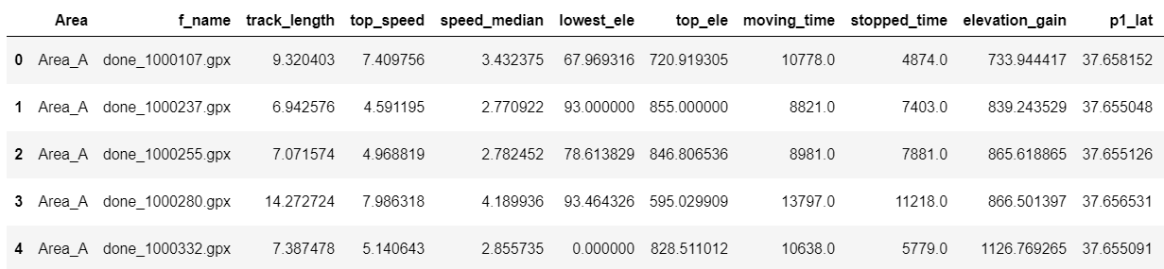
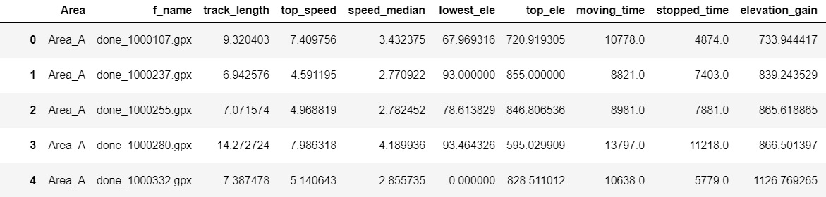
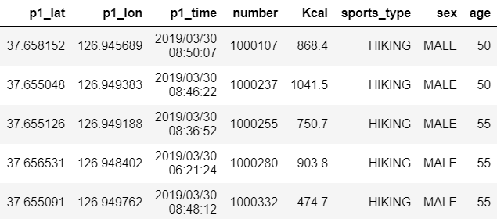
04 데이터 전처리
#5 통계 데이터와 gpx 데이터 합치기
‘파일이름’이 같은 행끼리 결합
24/45

Slide 25


04 데이터 전처리
#6 이상치 제거
‘top_speed’ < 0 인 행 제거
‘track_length’ < 1 (km) 인 행 제거
‘top_speed’ > 45 인 행 제거
25/45

Slide 26


04 데이터 전처리
#6 이상치 제거
836M
‘top_ele’ > 900 인 행 제거
‘track_length’/’moving_time < 30 인 행 제거
‘lowest_ele’ < 0 인 행 제거
26/45

Slide 27

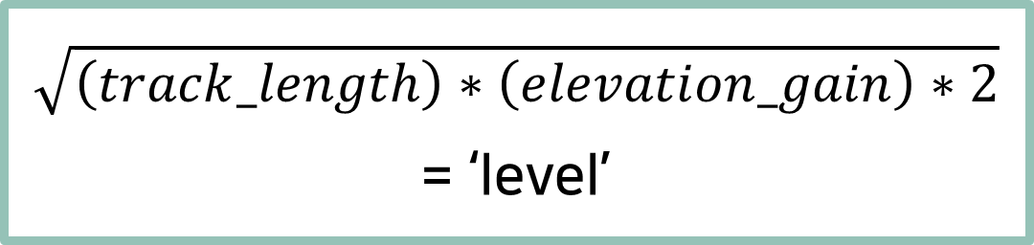
04 데이터 전처리
#6 Feature 추가
상
‘level’ ≥ 200
중상
150 ≤ ‘level’ < 200
중
100 ≤ ‘level’ < 150
$$\sqrt{\left(track_length\right)∗\left(elevation_gain\right)∗2}$$
= ‘level’
중하
50 ≤ ‘level’ < 100
하
‘level’ < 50
27/45

Slide 28








04 데이터 전처리
#6 Feature 추가
3월 ~ 5월
6월 ~ 8월
5시 ~ 10시
10시 ~ 17시
9월 ~ 11월
12월 ~ 2월
17시 ~ 21시
21시 ~ 5시
‘season’ 열 추가
‘time_div’ 열 추가
28/45

Slide 29
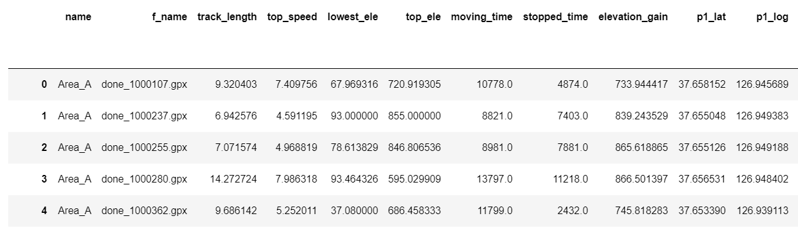
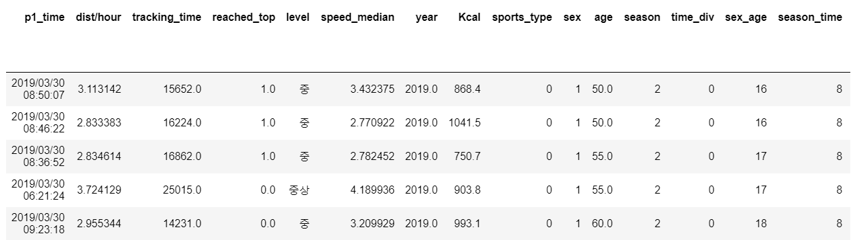
04 데이터 전처리
#7 최종 DataFrame
name : 구역
f_name : gpx파일 이름
track_length : 트랙 길이
top_speed : 최고 속도
lowest_ele : 최저고도
top_ele : 최고 고도
moving_time : 움직인 시간
stopped_time : 멈춘 시간
elevation_gain : 상승 고도 합
p1_lat : 시작 포인트 위도
p1_log : 시작 포인트 경도
p1_time : 시작 포인트 시간
dist/hour : 트랙 길이/움직인 시간
tracking_time : 움직인 시간 + 멈춘 시간
Level : 트랙 난이도
Speed_median : 속도 중앙값
Year : 년도
Kcal : 소모 칼로리
Sports_type : 운동 종목
sex : 성별
age : 나이
season : 계절
time_div : 시간대
29/45

Slide 30
05
모델링

Slide 31
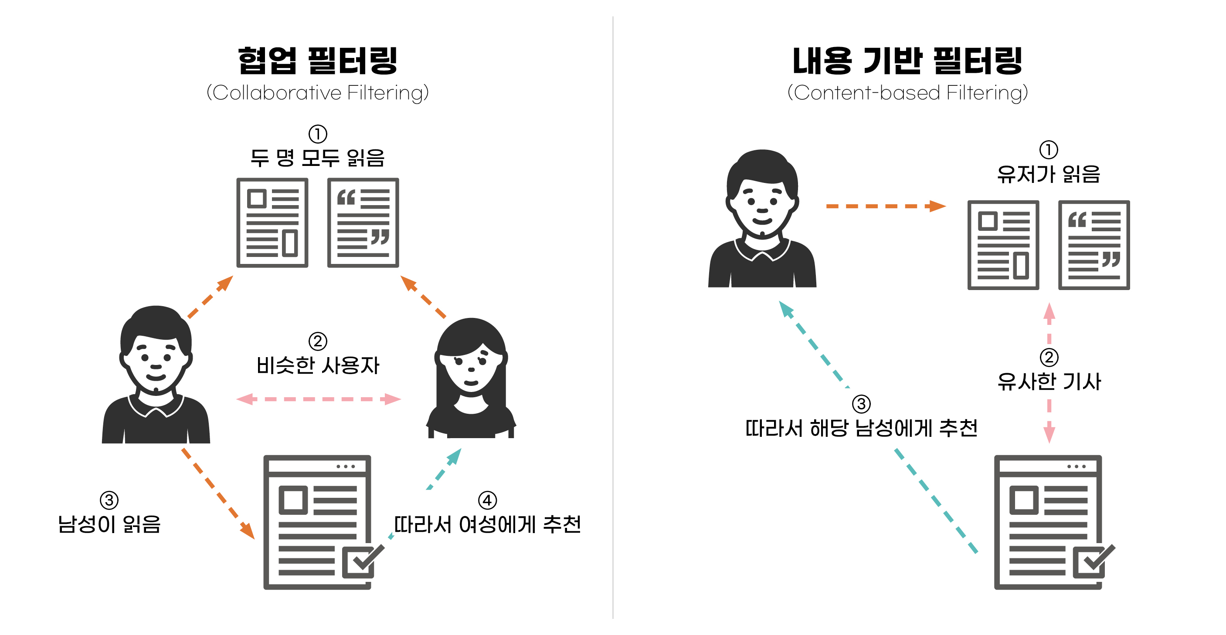
05 모델링
추천 시스템
31/45

Slide 32
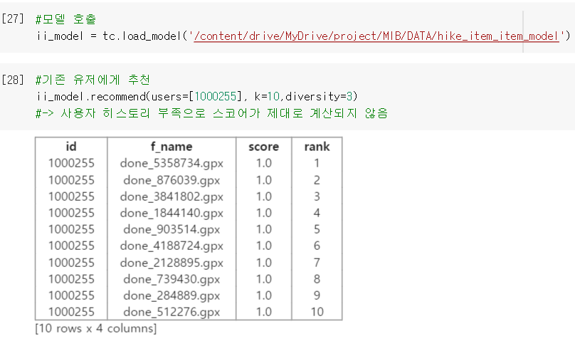
05 모델링
협업 필터링
Item-Item similarities based on uesrs (최근접 이웃)모델 호출 및 사용
name : 구역
f_name : gpx파일 이름
track_length : 트랙 길이
top_speed : 최고 속도
Speed_median : 속도 중앙값
moving_time : 움직인 시간
stopped_time : 멈춘 시간
top_ele : 최고 고도
elevation_gain : 상승 고도 합
dist/hour : 트랙 길이/움직인 시간
tracking_time : 움직인 시간 + 멈춘 시간
Level : 트랙 난이도
Sports_type : 운동 종목
Kcal : 소모 칼로리
sex : 성별
age : 나이
Year : 년도
season : 계절
time_div : 시간대
1) 평점과 같은 명시적 선호 데이터의 부재
2) 사용자의 히스토리 및 인터렉션 데이터의 부족으로 인한 학습 오류
32/45

Slide 33
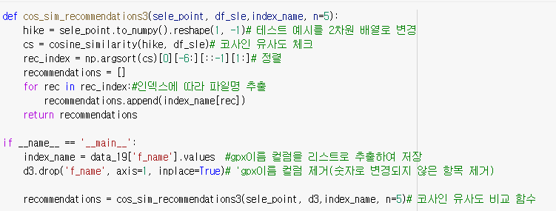
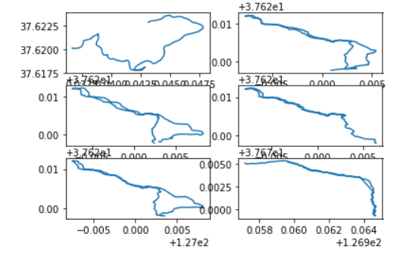
05 모델링
콘텐츠 기반 필터링
정확도가 너무 높아 매우 유사하거나 중복되는 코스가 추천→ 다양성이 떨어짐
33/45

Slide 34


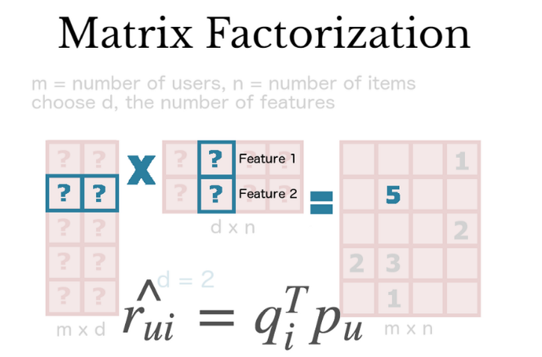
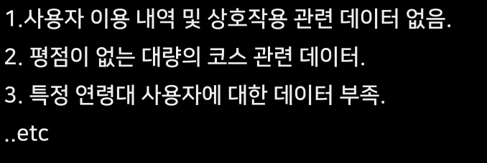



05 모델링
Turi Create
행렬 분해를 이용한 잠재 요인 협업 필터링
34/45

Slide 35


05 모델링
모델링 과정
최적화
SGD
(Stochastic Gradient Descent)
ALS
(Alternating Least Square)
SVD
(Singular Value Decomposition)
SGD
(Stochastic Gradient Descent)
35/45

Slide 36













architecture
05 모델링
시스템 Architecture
1. 분석 및 전처리
2. 맞춤형 코스 추천 모델
3. 시스템 구현
36/45

Slide 37
06
경쟁사 분석

Slide 38

06 경쟁사 분석
38/45

Slide 39
07
기대 효과

Slide 40


07 기대 효과
Twin Earth
• 스마트한 등산 문화
• 서비스 확장 가능성 多
이용자
• 계획 시간 단축
• 안전한 산행
• 이용자 데이터 DB화
• 잠재적 수요자 확보
40/45

Slide 41
08 시연
서비스 모델 시연

Slide 42
08 시연
Q&A

Slide 43

참고 문헌
• 국립 공원 공단
https://www.knps.or.kr/portal/main.do
• 소방청 산악사고 기사
http://www.newsrep.co.kr/news/articleView.html?idxno=147725
• QGIS 참고 블로그
https://blog.daum.net/geoscience
• Turicreate 공식문서 :
1) https://apple.github.io/turicreate/docs/api/
• 추천 시스템 참고 문헌 및 논문 정리
1)
https://towardsdatascience.com/recsys-series-part-4-the-7-variants-of-matrix-factorization-for-collaborative-filtering-368754e4fab5
2)
https://datajobs.com/data-science-repo/Recommender-Systems-%5bNetflix%5d.pdf
3)
https://towardsdatascience.com/mixed-recommender-system-mf-matrix-factorization-with-item-similarity-based-cf-collaborative-544ddcedb330
4)
https://greeksharifa.github.io/machine_learning/2019/12/17/Recommendation-System/
5)
https://netflixtechblog.com/?gi=75a1fab7c283
43/45

Slide 44





44/45

Slide 45
Thank you

